Slide 1
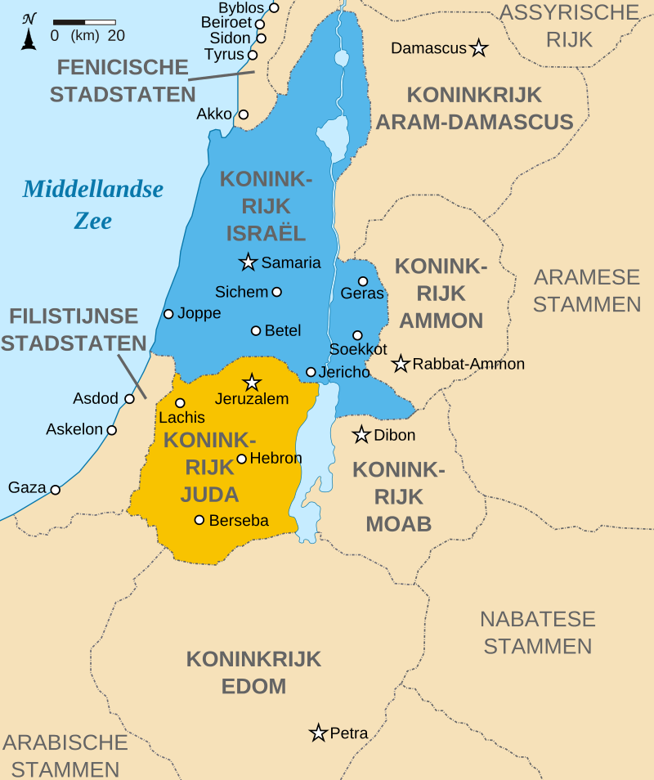
AMOS 4

Slide 3
Koeien van Basan

Slide 4
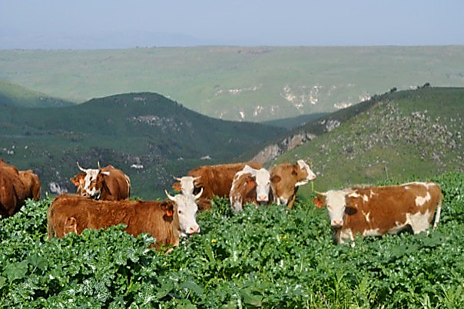
Koeien van Basan: Beeld van kracht en macht
Ezechiël 39:17,18 Mensenkind, dit zegt God, de HEER: Zeg tegen alle soorten vogels en tegen alle wilde dieren: “Kom bij elkaar, kom samen, overal vandaan, en kom naar het slachtfeest, het grote slachtfeest dat ik voor jullie aanricht op de bergen van Israël. Daar kun je vlees eten en bloed drinken! Je eet er het vlees van helden, drinkt het bloed van de vorsten der aarde: van rammen, lammeren, bokken en stieren, allemaal in Basan vetgemeste beesten.
Psalm 22:13/14 Een troep stieren staat om mij heen, buffels van Basan omsingelen mij, roofzuchtige, brullende leeuwen sperren hun muil naar mij open.
Hosea 10:11,12 Efraïm was een afgerichte jonge koe, die gewillig dorste. Toen ik haar fraaie hals zag, dacht ik: Ik ga Efraïm inspannen, ik laat Juda ploegen, Jakob eggen. Zaai rechtvaardig! Oogst met liefde! Ontgin nieuw land!
Deuteronomium 32:15 Toen werd Jesurun vadsig en vet, het raakte verzadigd, werd dik en rond. Het kwam in verzet, liep weg van zijn schepper, versmaadde zijn stut en steun, zijn rots.
Dit is geen scheldwoord, maar beeld van kracht en macht van de vijand.
Koeien van Basan wil zeggen goed doorvoede, vetgemeste koeien, toonbeeld van welvaart.
WAT GING ER DAN FOUT?

Slide 5
DECADENTIE

Slide 6
EXTREME ARMOEDE

Slide 7
Mannen en Vrouwen gelijkwaardig beoordeeld

Slide 8
Welvaart kan drankgebruik doen toenemen

Slide 9
De Heere HEERE heeft gezworen!
Het zweren van de Heere kan twee kanten opgaan!
Genesis 22:16,17 Ik zweer bij Mijzelf, luidt het woord des HEREN: omdat gij dit gedaan hebt, en uw zoon, uw enige, Mij niet onthouden hebt, zal Ik u rijkelijk zegenen, en uw nageslacht zeer talrijk maken, als de sterren des hemels en als het zand aan de oever der zee, en uw nageslacht zal de poort zijner vijanden in bezit nemen.
Psalm 89:36 Eenmaal heb Ik bij mijn heiligheid gezworen: Hoe zou Ik tegenover David liegen!
Psalm 132:11 De HERE heeft David een dure eed gezworen, waarop Hij niet terugkomt: Een van uw lijfelijke zonen zal Ik op uw troon zetten.

Slide 10
De andere kant van de eed van God
Numeri 14:28-30 Zowaar Ik leef, luidt het woord des HEREN, Ik zal zeker met u doen gelijk gij te mijnen aanhoren gesproken hebt! In deze woestijn zullen uw lijken vallen, namelijk zovelen als er van u geteld zijn, naar uw volle getal, van twintig jaar oud en daarboven, omdat gij tegen Mij gemord hebt. Voorwaar, gij zult niet komen in het land, waarvan Ik gezworen heb u daarin te doen wonen, behalve Kaleb, de zoon van Jefunne en Jozua, de zoon van Nun!
Amos 4:2,3 De Heere HEERE heeft gezworen bij Zijn heiligheid…
Als de Heere een eed zweert bij zichzelf
is Hij zeer diep geraakt

Slide 11
Dat men u zal optrekken met haken en wie na u overblijft, met vishaken

Slide 12
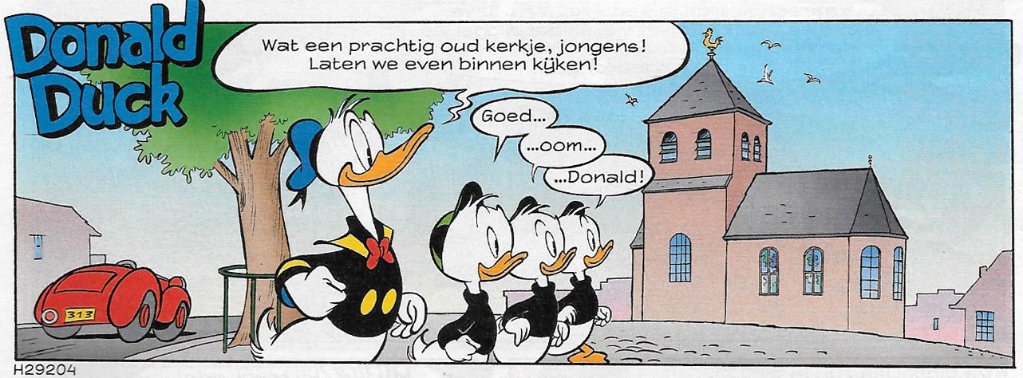
AMOS 4:4,5 Kom naar Bethel en zondig, naar Gilgal om veel te zondigen. Breng in de morgen uw offers, en elke derde dag uw tienden. Laat van het gezuurde brood een lofoffer in rook opgaan, kondig luid vrijwillige gaven aan, laat het horen, want zo wilt u het toch graag, Israëlieten, spreekt de Heere Heere.
God draait de boel om

Slide 13
Prediker 4:17 Betreed Gods tempel met bescheiden tred. Je kunt er beter heen gaan om te luisteren dan om er het offer van een dwaas te brengen. Zo iemand weet niet eens dat hij een slechte daad verricht.
Filippenzen 2:3-8 Handel niet uit geldingsdrang of eigenwaan, maar acht in alle bescheidenheid de ander belangrijker dan uzelf. Heb niet alleen uw eigen belangen voor ogen, maar ook die van de ander. Laat onder u de gezindheid heersen die Christus Jezus had. Hij die de gestalte van God had, hield zijn gelijkheid aan God niet vast, maar deed er afstand van. Hij nam de gestalte aan van een slaaf en werd gelijk aan een mens. En als mens verschenen, heeft hij zich vernederd en werd gehoorzaam tot in de dood – de dood aan het kruis. Filippenzen1:9 En dit bid ik, dat uw liefde nog steeds meer overvloedig moge zijn in helder inzicht en alle fijngevoeligheid

Slide 14
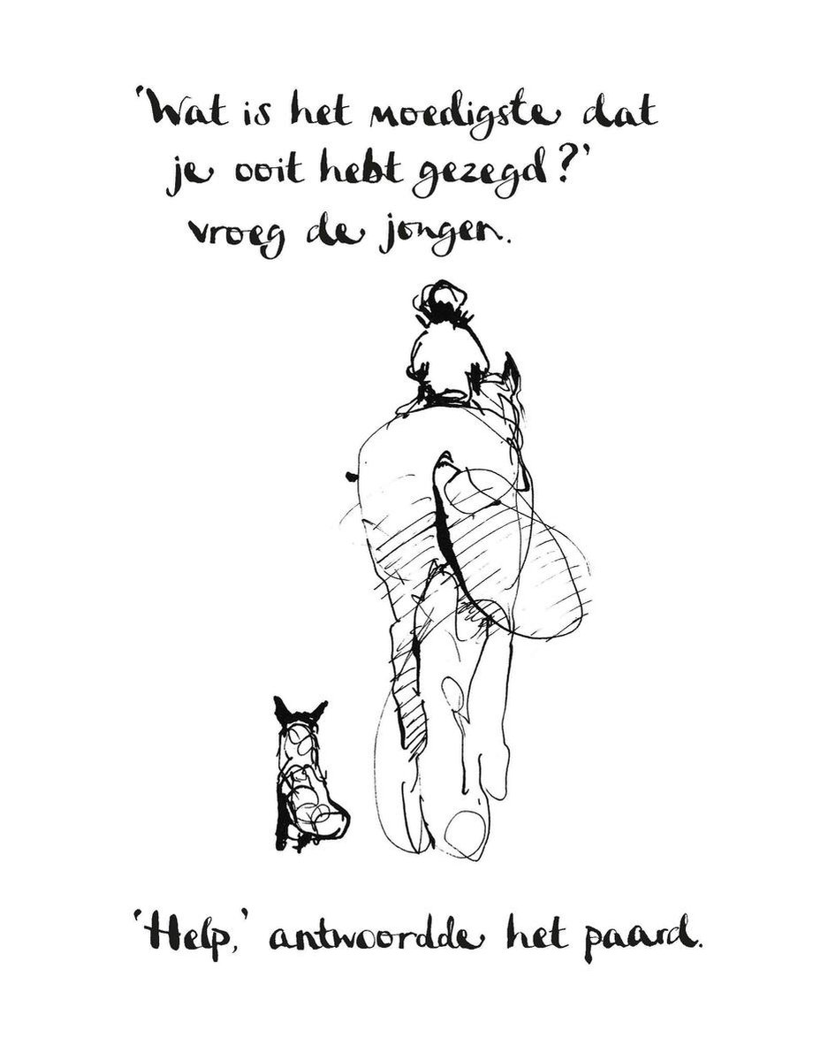
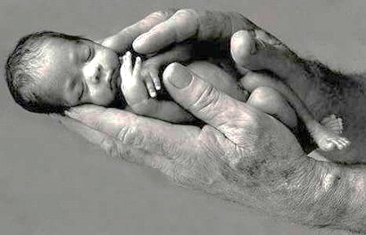
Fijngevoelig
fijnbesnaard - gevoelvol – ontvankelijk – openstaand – teder – lichtgeraakt - kwetsbaar

Slide 15
Deuteronomium 15:1-11
Elk zevende jaar moet u algemene kwijtschelding verlenen. Dat houdt het volgende in: elke schuldeiser moet iedereen die iets van hem heeft geleend zijn schuld kwijtschelden; hij mag zijn volksgenoot, zijn broeder, niet tot afbetaling dwingen, want de kwijtschelding is afgekondigd in de naam van de HEER. Van een buitenlander mag u wel betaling vorderen, maar wat u van een volksgenoot tegoed hebt moet u kwijtschelden. Overigens zal niemand van u in armoede leven, zozeer zal de HEER u zegenen in het land dat Hij u in bezit zal geven, tenminste, als u Hem gehoorzaamt en de geboden die ik u vandaag voorhoud zorgvuldig naleeft; dan zal de HEER, uw God, u zeker zegenen, zoals Hij beloofd heeft.
U zult aan veel volken leningen verstrekken, maar zelf hoeft u niet te lenen. U zult over veel volken macht uitoefenen, maar zij niet over u.

Slide 16
Zou er in een van de steden in het land dat de HEER, uw God, u zal geven toch iemand uit uw eigen volk gebrek lijden, dan mag dat u niet koud laten. U mag uw hand niet op de zak houden, ⁸ maar u moet diep in de buidel tasten en hem lenen zo veel als hij nodig heeft.
⁹Wees niet zo laaghartig om bij uzelf te denken: Het zevende jaar, het jaar van de kwijtschelding, komt eraan – waardoor u de ogen sluit voor de ellende van uw volksgenoot en hem met lege handen laat gaan. Als hij dan de HEER zijn nood klaagt om wat u hem hebt aangedaan, zal het u als zonde worden aangerekend.
¹⁰Geef hem dus ruimhartig en zonder spijt, en de HEER, uw God, zal u erom zegenen in alles wat u doet en onderneemt. ¹¹Armen zullen er altijd zijn bij u. Daarom gebied ik u vrijgevig te zijn tegenover iedereen in uw land die in armoede leeft of er slecht aan toe is.

Slide 17
Geen brood, geen regen

Slide 18
Deuteronomium 11:10-17
10 Want het land dat u in bezit zult nemen is heel anders dan Egypte, waar u vandaan komt. Daar moest u de akkers na het zaaien kunstmatig bevloeien als een groentetuin. 11 Maar het land aan de overkant is een land met bergen en dalen, dat zijn dorst lest met het water uit de hemel. 12 Het is een land waaraan de HEER, uw God, veel zorg besteedt en waarover Hij waakt, het hele jaar door, van de eerste tot de laatste dag. 13 Als u de geboden gehoorzaamt die ik u vandaag voorhoud, en de HEER, uw God, liefhebt en hem met hart en ziel dient, 14 belooft de HEER: ‘Ik zal jullie akkers op de juiste tijd regen geven, in het najaar en in het voorjaar. Je zult je oogst binnenhalen, koren, wijn en olie, 15 en ik zal groene weiden geven voor je vee. Je zult er leven in overvloed.’ 16 Maar pas op: laat u er niet toe verleiden een dwaalspoor te volgen, voor andere goden neer te knielen en ze te vereren. 17 Want dan roept u de woede van de HEER over u af en zal hij de hemel sluiten. Er zal geen regen meer vallen en de hele oogst zal mislukken, en spoedig zult u verdwenen zijn uit het goede land dat de HEER u zal geven.

Slide 19
Steden wankelden

Slide 20
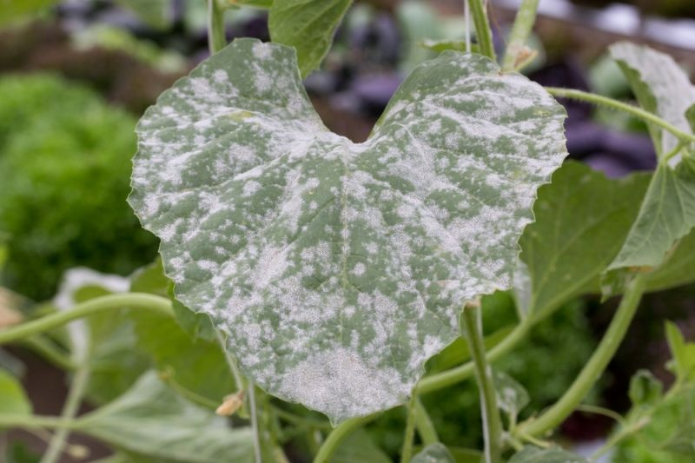
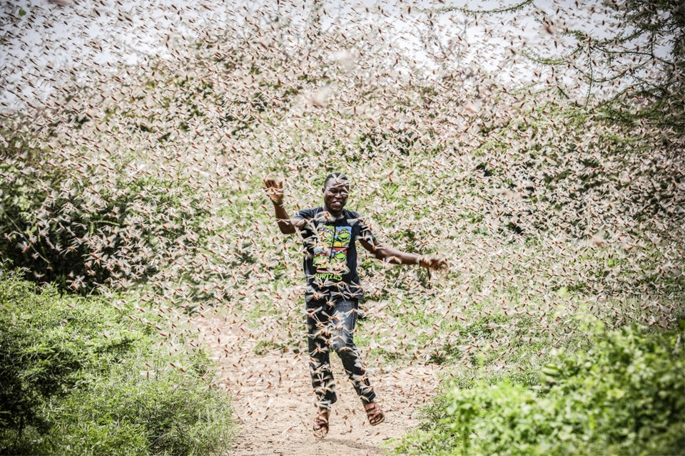
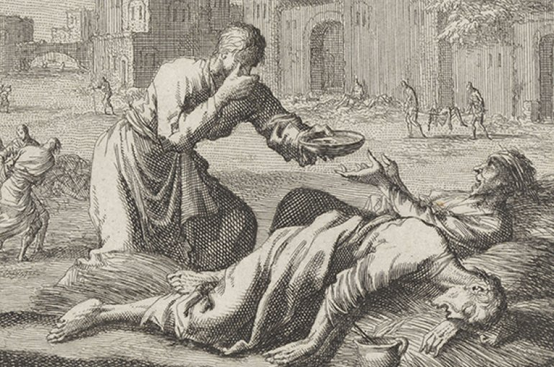

Slide 21
Jonge mannen met het zwaard gedood

Slide 22
Sodom en Gomorra ondersteboven gekeerd.

Slide 23
Sodom en Gomorra nu

Slide 24
Heere, God van de legermachten.

Slide 25
Twee richtingen mogelijk: meer niet.

Slide 26
Openbaring
Openbaring 9:20 En wie van de mensen overgebleven waren, die niet gedood waren door deze plagen, bekeerden zich toch niet van de werken hunner handen, om de boze geesten niet (meer) te aanbidden en de gouden, zilveren, koperen, stenen en houten afgoden, die niet kunnen zien, noch horen of gaan; 21 en zij bekeerden zich niet van hun moorden, noch van hun toverijen, noch van hun hoererij, noch van hun dieverijen.
Openbaring 3:20 Zie, Ik sta aan de deur en Ik klop. Indien iemand naar mijn stem hoort en de deur opent, Ik zal bij hem binnenkomen en maaltijd met hem houden en hij met Mij.

